Slide 1
Identifiez les causes d'attrition au sein d'une ESN
Identifier les facteurs clés de démission

Slide 2
SOMMAIRE
01
02
03
04
Contexte
Analyse exploratoire
Modélisation
Conclusion

Slide 3

01
Contexte

Slide 4
Introduction
Identifier les causes d’attrition
🏢 Contexte opérationnel
TechNova est une ESN spécialisée dans le conseil en transformation digitale.
« Depuis quelques mois, l’entreprise fait face à un taux de démission anormalement élevé, ce qui inquiète le département RH.

Slide 5
Jeux de données
EVAL
SIRH contient des informations sur la fonction de l’employé, ainsi que son âge, son salaire et son ancienneté.
EVAL : extrait du SI dédié aux évaluations annuelles, contenant les notes de performance et de satisfaction des employés.
SONDAGE : enquête annuelle sur le bien-être des employés, enrichie d’un indicateur de départ de l’entreprise.
SIRH
SONDAGE

Slide 6
Jointure
SONDAGE
Clef : Code Sondage
SIRH
Clef : ID Employee
EVAL
Clef : ID Employee
Dataset

Slide 7
02
Analyse Exploratoire

Slide 8
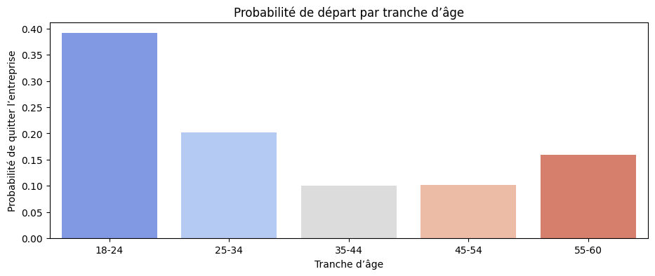
Probabilité de départ âge

Slide 9
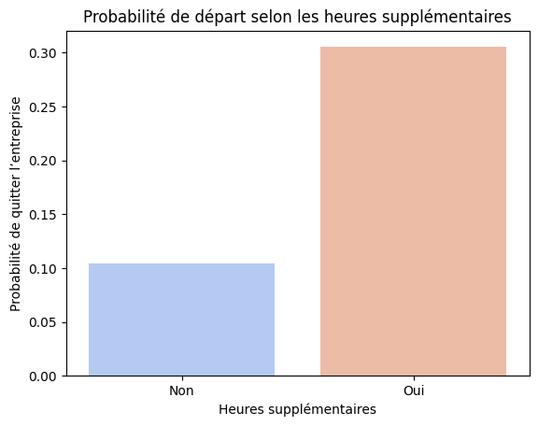
Probabilité de départ heure supplémentaire

Slide 10
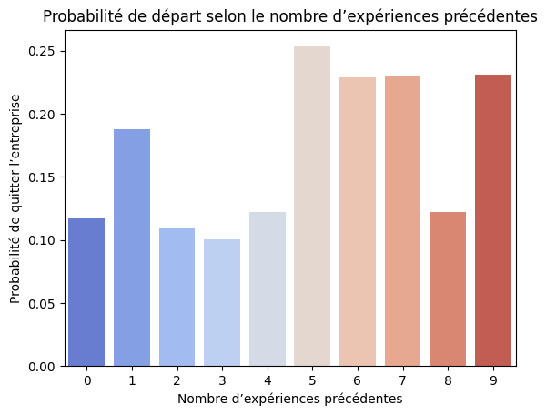
Probabilité de départ expérience précédente

Slide 11
🎯 Hypothèse
Les jeunes salariés (moins de 25 ans) ont un risque de départ plus élevé.
Les employés faisant beaucoup d’heures supplémentaires sont plus enclins à quitter.

Slide 12
03
Modélisation

Slide 13


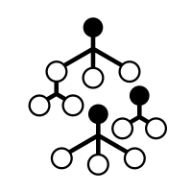
Modèles
Logistic Regression
Dummy
Random Forest

Slide 14
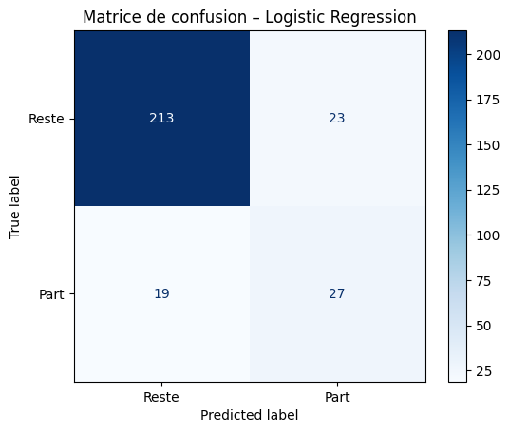
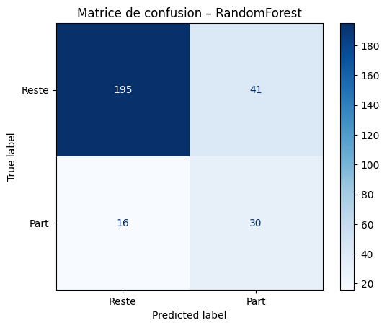
Modèles

Slide 15
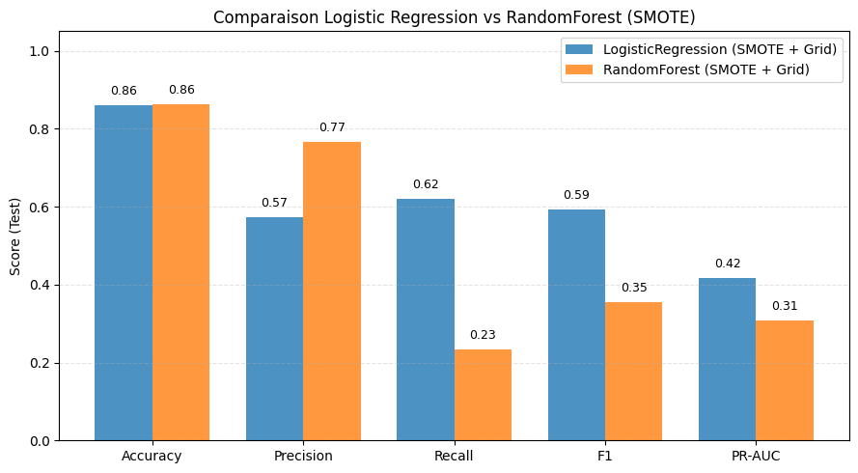
Modèles

Slide 16
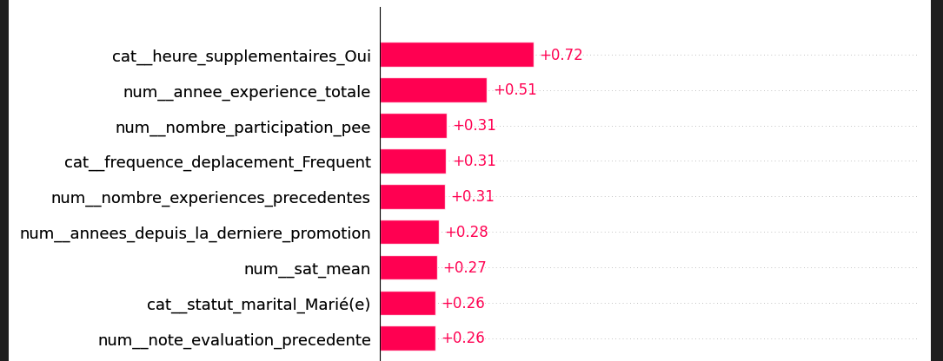
Feature importance

Slide 17
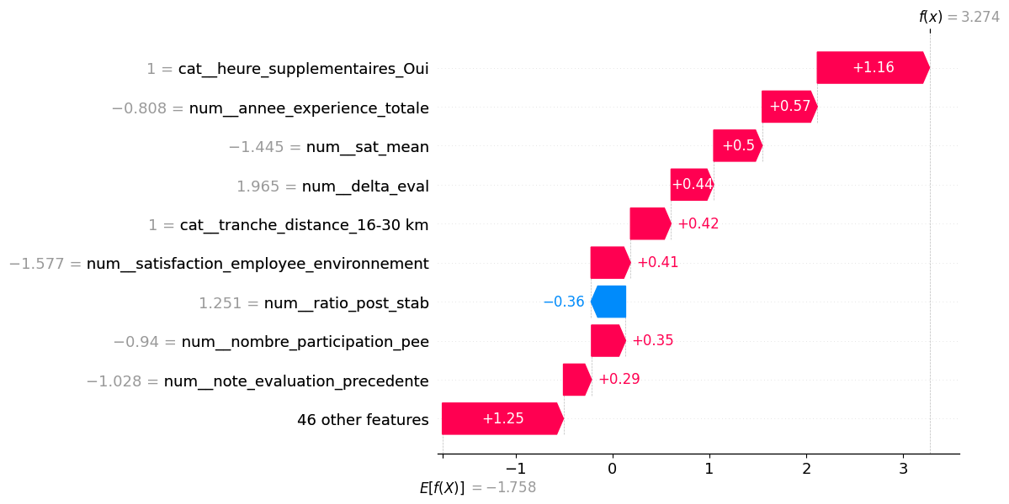
Feature importance locale

Slide 18
04
Conclusion

Slide 19
Logistic Regression (SMOTE)
Le modèle Logistic Regression (SMOTE) a été retenu.
Recall ~71% → il identifie la majorité des départs (même si certaines erreurs subsistent).
RandomForest surapprend (overfitting), donc moins fiable.

